Slide 1
Osnove poslovne hrvaščine (Osnove poslovnog hrvatskog)
Avtorica: Emili Novak
2023

Slide 2
Koristne spletne strani
https://hjp.znanje.hr
https://www.enciklopedija.hr
https://glosbe.com
https://www.termania.net/?searchIn=Linked&ld=410
http://ihjj.hr/kolokacije/
https://translate.google.com

Slide 3
Hrvaščina (na splošno)
slovanski jezik
latinica
srbo-hrvaščina: medsebojno sporazumevanje
razlike med hr. in sl.
3 narečja: kajkavsko, štokavsko i ćakavsko (vprašanja: kaj, što, ća)
KAJ SE BOMO NAUČILI?

Slide 4
Poslovna kultura
pogovor iz oči v oči – stik z očmi
rokovanje
črni humor, sarkazem in ironija (nelagodje – humor na splošno)
šale – resen obraz, interne šale
osebni prostor – ne pa preveč
pogovor o družini in rojstni kraj
ne: denar in osebne težave

Slide 5
neformalno okolje (restavracija, kavarna itn.)
preferirajo komunikacijo v živo
pisna komunikacija: nujno
pravilno naslavljanje

Slide 6
Osnovno besedišče
Pozdravi in odzdravi:
Bok!
Ćao!
Zdravo!
KNJIŽNO: Dobro jutro/dobar dan/dobro večer
Doviđenja.
Laku noć.
Vidimo se.
Bilo mi je drago. (Lepo vas je bilo spoznati./Lepo se imejte.)

Slide 7
Slovnica: velika začetnica
Velika začetnica
prva beseda v stavku
besede spoštovanja in časti (Ti, Tvoj, Vaš, Vi…)
osebna imena, priimki in vzdevki
imena živali (Reks, Bambi…)
zemljepisna imena (Afrika, Venecija…)
imena prebivalcev (Slovenac, Mariborčanin)
ostala imena (verske in crkvene skupnosti (Katolička crkva, Srpska praoslavna crkva, Samostan male braće…)

Slide 8
zvezde, ozvezdja, nebeška telesa (Sjevernica, Saturn…)
državni prazniki, verski prazniki (Božič, Uskrs…)
opčine, župnije
umetniške, kulturne in držbene skupnosti
revolucije, vojne, bitke idr. (Drugi svjetski rat, Oktobarska revolucija…)
revije, časopisi, umetniška dela (Večerji list, Noćna straža)

Slide 9
Slovnica: č in ć
sibilarizacija: k, g, h + i – c, z, s (izjema: barka – barčica)
palatalizacija: k, g, h + e – č, ž, š , npr. dječače (izjema: c + e – č (mjesečev)
jotacija: c+j – č (micati, mičem), k+j – č (jak -jači), t+j – č (platiti – plačam)
najpogostejši sufiksi (č): -ač, -ačica, -ača, -jača, -ičar, -čić, -čica, -če
najpogostejši sufiksi (ć): -ić, -oća, -dać, -ać, -bać, -aća, -ći
priimki (Kovačić, Kovačević, Šimunić, Šarić)
kajkavša zemljepisna imena (Globočec, Bedekovčina)
deležnik (sjedeći, plešući, pjevjući)

Slide 10
Đ in dž
Đ
določene besede: anđeo, đak, đakon, đavao, mađarski
italijanizmi: đenovski, Đenovljanin
glede na d v besedni osnovi: glad – glađu, mlad – mlađi, glodati – glođem, osloboditi - oslobođen
v glagolskih oblikah ući, proći, naći
DŽ
turcizmi: džamija, džep, dževza, feredža
Pred b: glede na osnovni č (jednačiti – jednadžba, naručiti – narudžba), glede na osnovni c (promicati – promidžba)

Slide 11
Lažni prijatelji
prosto – prostaško (srb. jednostavno)
nadležno – glavno
izložba – izlog
grad - mesto
Ruža – vrtnica
pristojan – spodobno
rumeno – rdeče
kopanje – kopanje, brskanje, izkopavanje
meta – tarča, cilj (metvica – meta)

Slide 12
pust – prazen
preživjeti – preživeti, to survive (provesti - preživeti)
nogavice - hlačnice
zasebno – ločeno, posebej (privatno – zasebno)
žaliti – obžalovati (uvrijediti – žaliti)
prosim - (samo!) beračiti
obraz – lice
lice – obraz
stol – miza (stolica – stol)

Slide 13
izlog – izložba
izložba – razstava
rastava – ločitev
časopis – revija (časopis – novine)
počini – naredi
sladoled – sladoled, uporaba-uporaba
vrijeme in vrijeme

Slide 14
Razlike med hrvaščino in srbščino
ključno: naglas
Pismo: cirilica in latinica
vprašanji: što in šta
(srp.) Što?= Zašto?
razlika med h in v ter k in h: muha – muva, uho – uvo, kuhati – kuvati; kaos – haos, kemija – hemija, Krist - Hrist
refleksija jata : lijepo - lepo, mlijeko - mleko, svjet - svet, sjever- sever, svjetlo – svetlo, dijete – dete, grijati - grejati

Slide 15
vokalizacija: stol – sto, vol – vo, sol - so
pisanje tujih imen: Johnny Depp – Đoni Dep, George Washington – Đorđ Vašington
pošto – buduć da
budući da: zato ker
pošto – po/potem
konstrukcija z ”da”: Htjela bih da te vidim X (Htjela bih te vidjeTI)

Slide 16
Poslovna e-pošta
dobro napisana e-pošta – dober vtis
navedite Zadevo (bistvo pošte, razlog pošiljanja - Prijava na natječaj)
pravilno naslavljanje prejemnika (Poštovani g./Poštovana gđo. – preverite ali je m ali ž)
uvod: predstavite se (če ne poznate osebo) ali napišite uvod (nepovezan z namenom)
profesionalnost: profesionalen ton, ne uporabljajte klicaje ali smeškote:)
pišite povzeto in jasno

Slide 17
obvezno: namen pošte (razlog + konkretna vprašanj, ločite (paragrafi))
zaključek: Veselim se vašem odgovoru/Veselim se vašem odgovoru do petka u 12 sati
zahvala: na koncu (kolega, nadrejeni, neznanec…) – zelo pomembno
navedite svoje kontakte: podatki (ime, priimek, e-poštni naslov, telefonska številka)
pozdrav: S poštovanjem, Srdačno, Lijep pozdrav, Ugodan dan…
PREVERITE BESEDILO!

Slide 18
Pisanje življenjepisa
osebni podatki (ime, priimek, e-pošta, tel. številka)
- preverite točnost
- ne navajamo: zakonski status, število otrok, vojaški rok, nacionalnost ipd.
izobraževanje
- ne navajmo: podatek o končani osnovni šoli in nekončana fakulteta
- od novejših do starejših
- navedite naziv (1. mesto)

Slide 19
delovne izkušnje:
- 5+ let, 1. mesto, pred izobraževanjem
- opis delovenga mesta (določeni položaj + dosežki)
- strokovno osposabljanje (če nimate izkušenj)
- volontiranje (če je podobno)
- ne navajajte: razlog za prekinitev delovnega odnosa
tuji jeziki:
- šola za tuje jezike: končana stopnja, ime šole in leto
- ne navajmo: nedkončani tečaji

Slide 20
računalniško znanje in računalniške veščine:
- ECDL diploma (evropska računalniška diploma): samo to + šola in leto
- poznavanje MS Office programske opreme
- poznavanje dodatnih programov/aplikacij (kratice – NE)
družbeno omrežje:
- Linkedin, Twitter, blog –povezano s službo
- ne navajamo: Instagram, Facebook, TikTok

Slide 21
Priporočila:
- takoj jo priložite k prijavi na oglas ali navedite podatke osebe, ki vas priporoča (ime, priimek, položaj/poklic in tel. št.)
- privolitev osebe, ki vas priporoča
Vozniško dovoljenje:
- dovolj: navedena B katgorija
Hobiji:
- če je povezan s službo

Slide 22
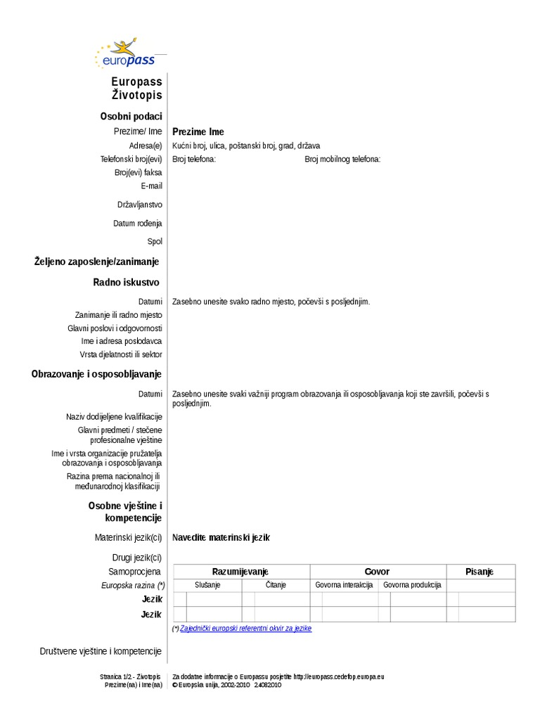
ne navajamo: neresnični podatki,
netočne in nepopolne informacije

Slide 23
Motivacijsko pismo
Na kaj moramo biti pozorni: dolžina, slovnica in pravopis ter kopiranje
Dolžina:
- nesme biti daljše od 1 strani (omejeni čas)
- krajše je boljše
Slovnica in pravopis:
- ni opravičil za slovnične napake (orodja, pripomočki, splet …)
Kopiranje:
- svoje motivacijsko pismo!
- ni poanta zadovoljiti obliko

Slide 24
ne kopiramo življenjepisa: ne povzemaš CV (poskušaj navesti različne podatke ali pa nekaj izpustiti)
vizualno je pomembno!
- uredite svoje pismo
- paragrafi
- besedilo, ki ga želimo poudariti: krepko ali večja pisava

Slide 25
Ime in priimek delodajalca (Dragi, Poštovani …)
edinstven/vpadljiv prvi stavek:
Ja sam Maja Majić, magistra psihologije, koja je nakon jednogodišnjeg volonterskog putovanja oko svijeta shvatila da ga želi mijenjati kroz edukaciju djece u STEM područjima.

Slide 26
Telo pisma:
- natančno navedemo za kaj smo bili zadolženi (celotna slika vaših izkušenj in dosežkov)
- kakšno korist imajo od vas in zakaj ste vi odličen kandidat
uporabni stavki:
Moja odgovornost prilikom rješavanja (jednog kompleksnog projekta) je bila…
Svoj sam uspjeh postigla tako što sam…
Ističem se među ostalim kandidatima po… (osobnost, srast, radna etika)
Ono što me čini dobrom/-im u obavljanju posla je…

Slide 27
ne poudarajte kakšno korist vi imate od podjetja!
Poudarite pa svoje delovne izkušnje!
Radio/-la sam u/za ______ ____ godina…
Svoje prve godine rada sam provela…
Radno iskustvo sam započela…
Poudarite sposobnosti in veščine
Veoma sam dobra/-ar sa/s/u ____
Vješt/-a sam s/a ____
Snalazim se u _____
U malom prstu imam _______

Slide 28
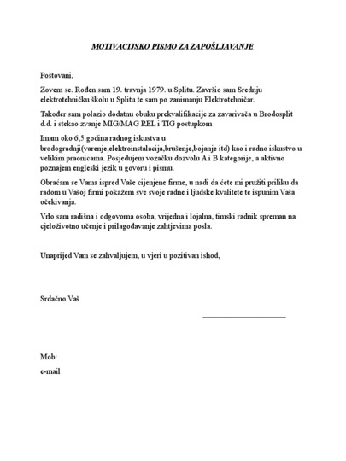
odprtost do različnih formatov:
grafi, neformalnost, številke …
ne hvalimo se!

Slide 29
Priporočilo za delo/priporočilno pismo
relevantnost, kredibilnost, vpogled v lastnosti kandidata in splošni vtis
oblika: osnovna (uvod, jedro, zaključek)
Uvod:
- predstavitev sebe (kdo se, kaj delate, v kakšnem ste odnosu s kandidato, kako dolgo ste sodelovali + mnenje o kandidatu)

Slide 30
Jedro:
- posvetite se kandidatu
- kandidatove kvalitete (primeri iz prakse)
- resnično in iskreno mnenje o kandidatu
- stvari, ki bi ste jih sami hoteli prebrati

Slide 31
Zaključek:
- lastno mnenje, zakaj je ta kandidat primeren oz. kakovostna rešitev za bodoćega delodajalca + zaupanje v kandidtove sposobnosti
- konec: ponudite nadaljno pomoč in posredujte lastni kontakt

Slide 32
NASVETI
očesni stik (skrivanje nečesa)
čvrst stisk roke (šibke osebnosti)
stojte, dokler vas ne povabijo, da se usedete
bodite točni
bodite potrpežljivi (protokol)
small-talk pred sestankom
pravila oblačanje (Sl.)
darila: suveniri, nič velikega

Slide 33
Koristne fraze
Imam dobre vijesti...
Imam odgovor (za vas)…
Bit ću potpuni iskreno …
Za početak da vam ispričam…
Da zaključimo/sažmemo…

